Slide 1
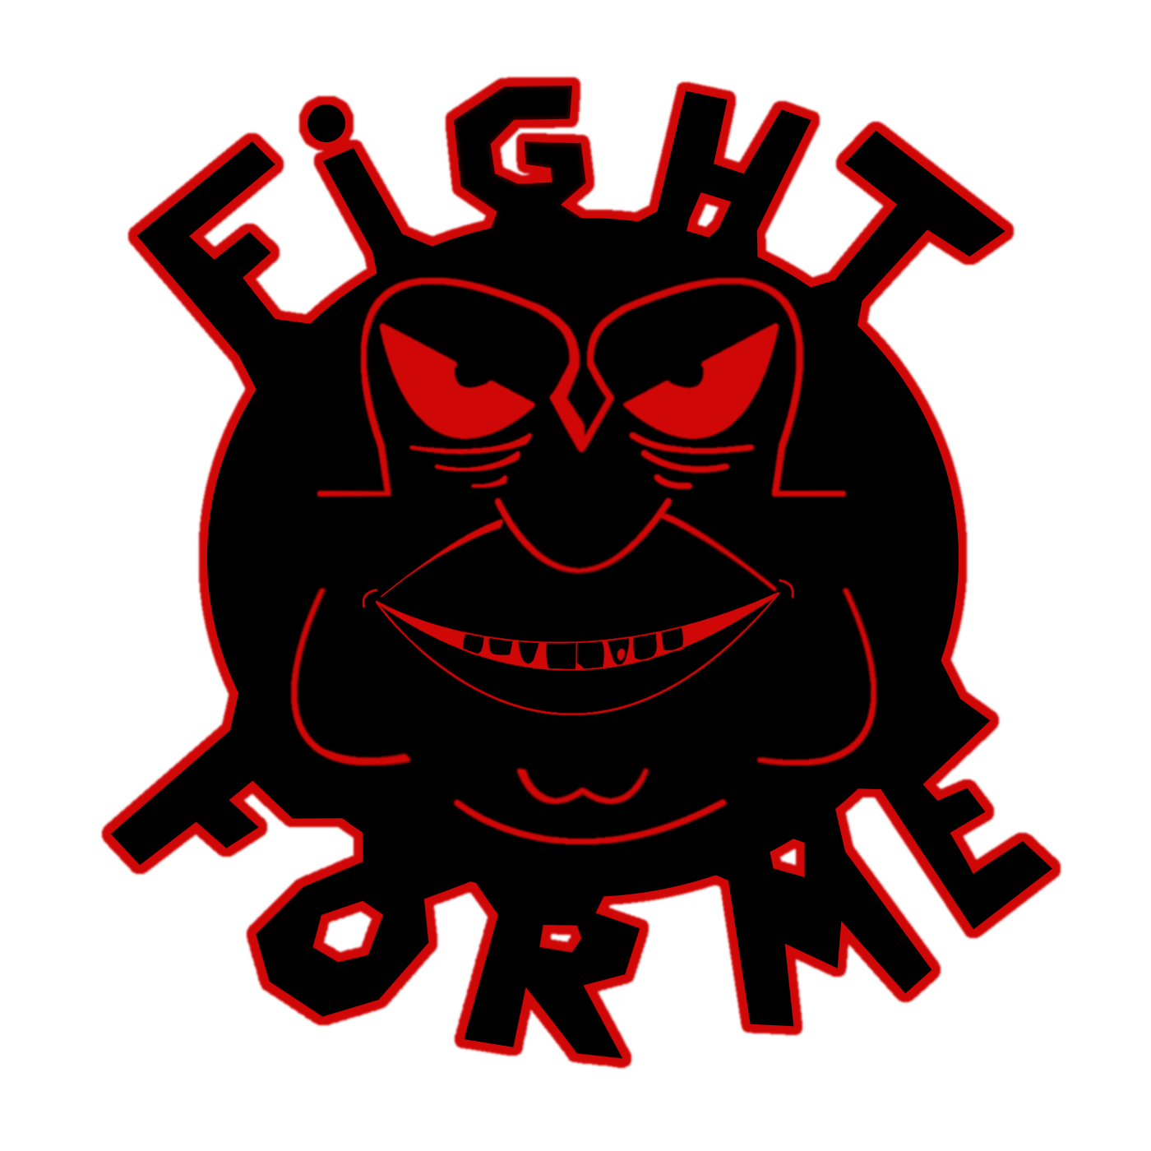
Thomas et Thomas présentent:

Slide 2
Les points à retenir
Un MOBA inspiré des Hack’n’Slash
Une personnalisation rapide du personnage
Un aspect stratégique important
L’importance de la connaissance du jeu

Slide 3
Les joueurs
De malheureux esclaves
Avec des supers-pouvoirs
Et des armes trop classes

Slide 4
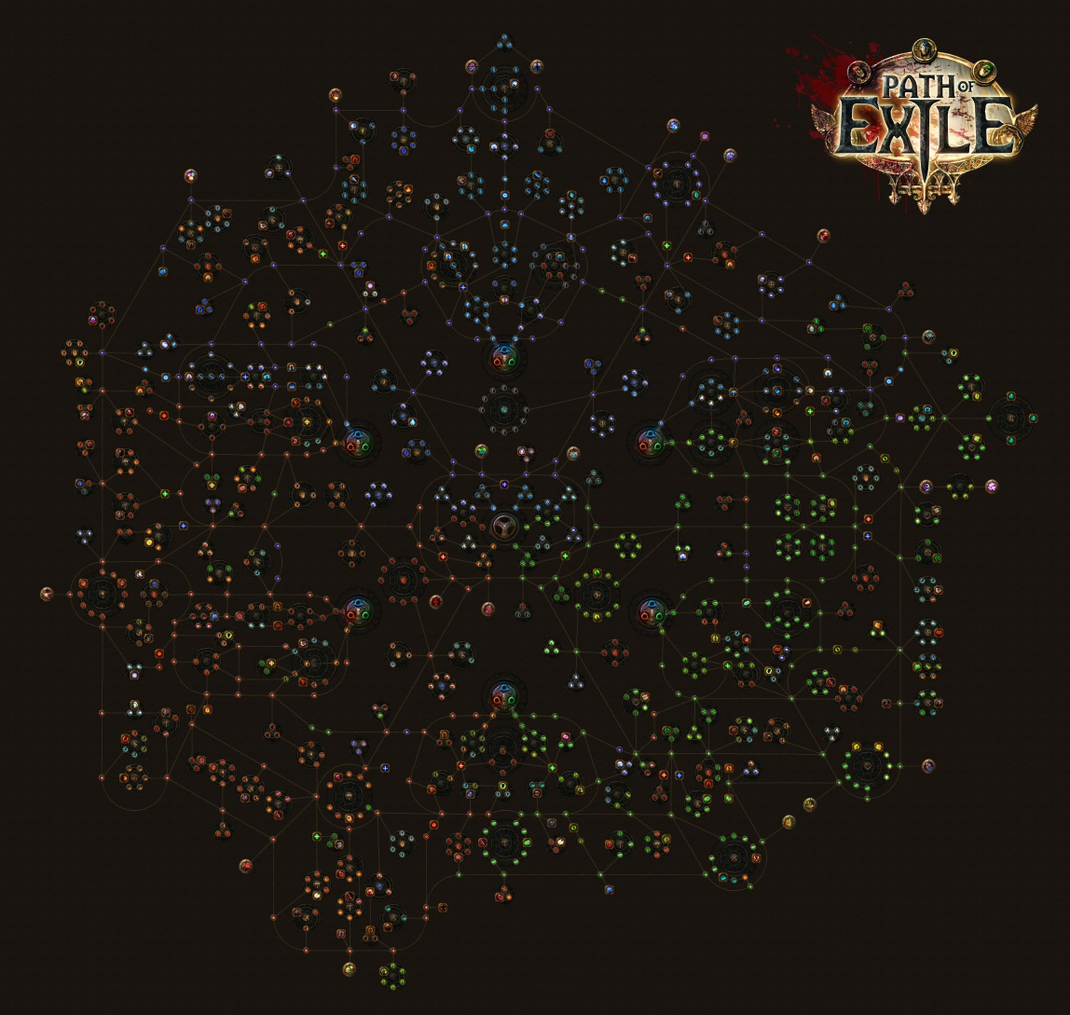
L’arbre des compétences
Énorme et pas du tout ergonomique

Slide 5
Les cartes
Deux modes de jeu
Une forêt dense au centre de l’action
Les bosses

